Slide 1
Kojeg je oblika svemir?
Mirta Čota i Ivan Bilać, 3.a

Slide 2
Uvodna pitanja
Kojeg je oblika planet Zemlja?
Što je orbita?
Koja je sila zaslužna za oblike svemirskih tijela (planeta, zvijezda, crnih rupa)?

Slide 3
O čemu ćemo pričati?
01
02
03
Gravitacija
Od asteroida do planeta
Right ‘round
04
Galaksije
05
Teorija o obliku svemira

Slide 4

Gravitacija

Slide 5
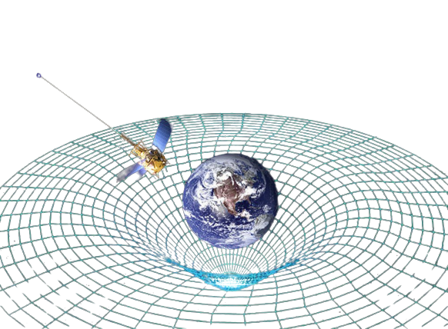

Gravitacija
sila uzajamnog privlačenja između masa
  Isaac Newton → osnovno svojstvo masa
  Albert Einstein → posljedica zakrivljenosti prostora
  $$F=G\frac{m_{1}m_{2}}{r^{2}}$$

Slide 6
Od asteroida do planeta

Slide 7
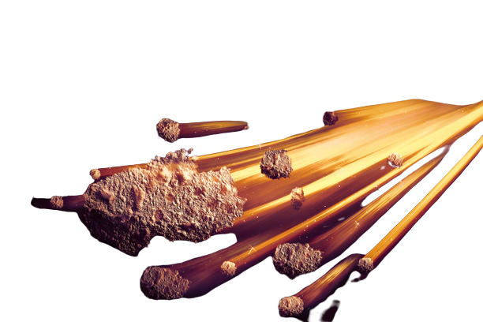
Asteroid
od grč. zvijezda + -oid
kameno ili metalno svemirsko tijelo promjera većega od 1 m
glavni asteroidni pojas (između Marsa i Jupitera)

Slide 8
sva tijela posjeduju svoju gravitaciju
asteroidi ju također imaju → nije velika po iznosu
nepravilni oblici zbog nedovoljno jake sile

Slide 9
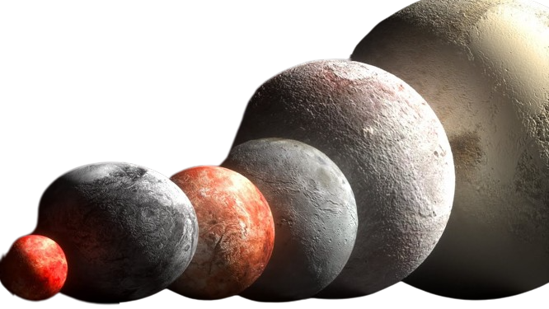
Patuljasti planeti
vrsta nebeskog tijela
uvjeti:
  orbita oko Sunca
  približno sferni oblik
  neočišćena putanja od drugih tijela
  nije satelit

Slide 10
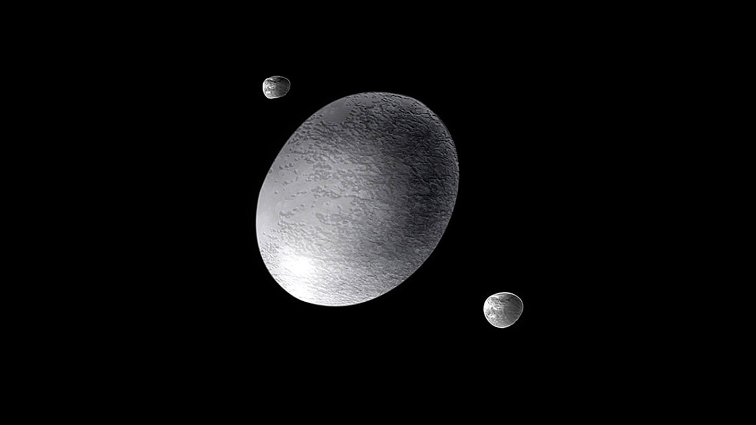

Slide 11
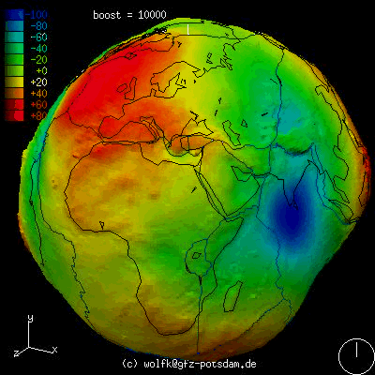
Okruglo ili ne?
planeti imaju jaku gravitaciju → oblik kugle
rotacija planeta → spljoštenost na polovima
planet Zemlja ima oblik GEOIDA (grč. slično Zemlji)

Slide 12
Right ‘round

Slide 13
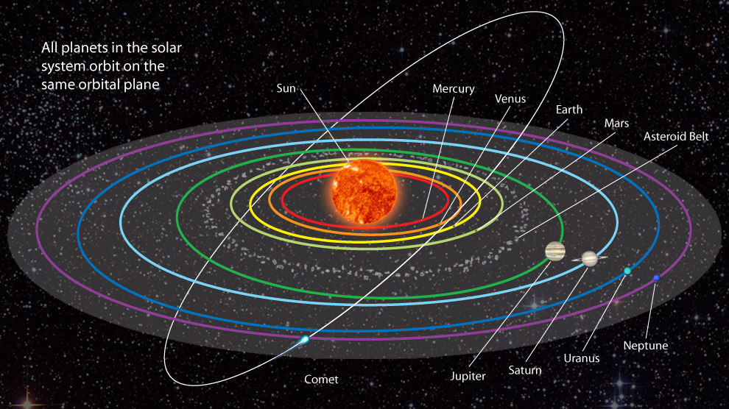
O orbitama
putanja po kojoj se giba tijelo manje mase u gravitacijskom polju tijela veće mase
  zatvorene orbite
  otvorene orbite

Slide 14
O orbitama
elipsa sa žarištem u kojem se nalazi središnje tijelo ili središte mase
orbite planeta u Sunčevom sustavu
ekscentričnost orbite → koliko se elipsa razlikuje od kruga
ovisnost orbite o masi planeta, udaljenosti od zvijezde, brzina putanje i jakost gravitacijske sile
masa planeta
jakost gravitacijske sile
udaljenosti od zvijezde
brzina putanje

Slide 15
Galaksije

Slide 16
Oblici galaksija
01
02
03
spiralne
eliptične
nepravilne

Slide 17
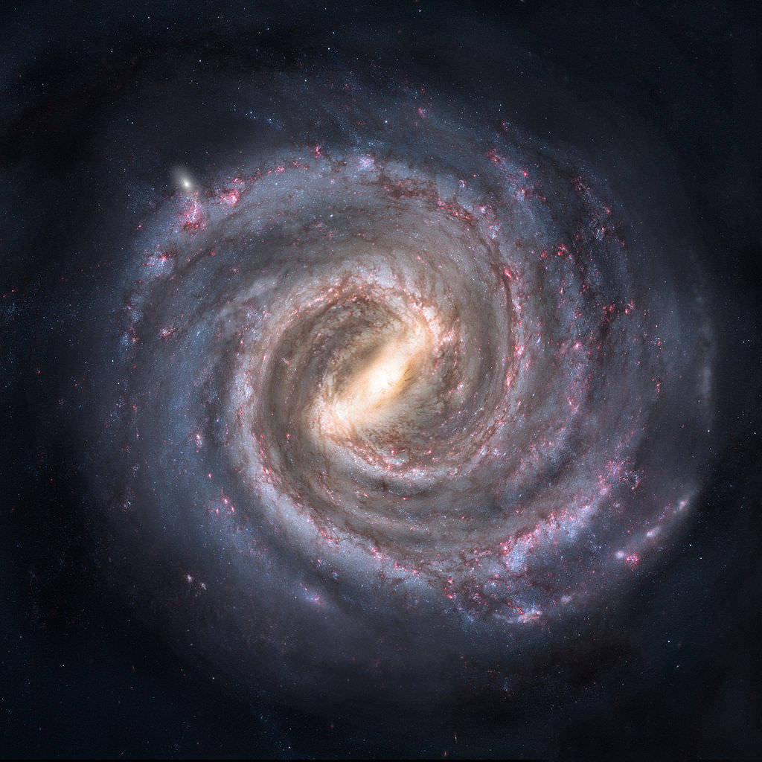
Spiralne galaksije
prečkaste (s prečkom u središtu) spiralne i obične spiralne

Slide 18
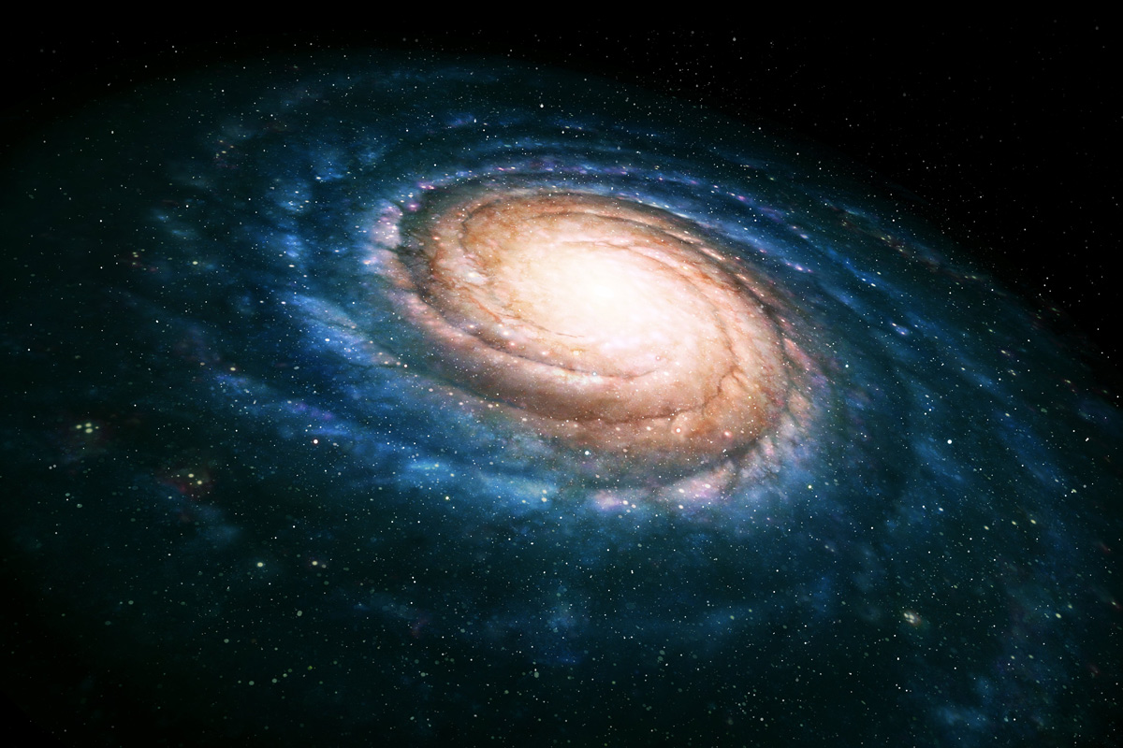
jezgra
spiralni krak
halo
disk

Slide 19
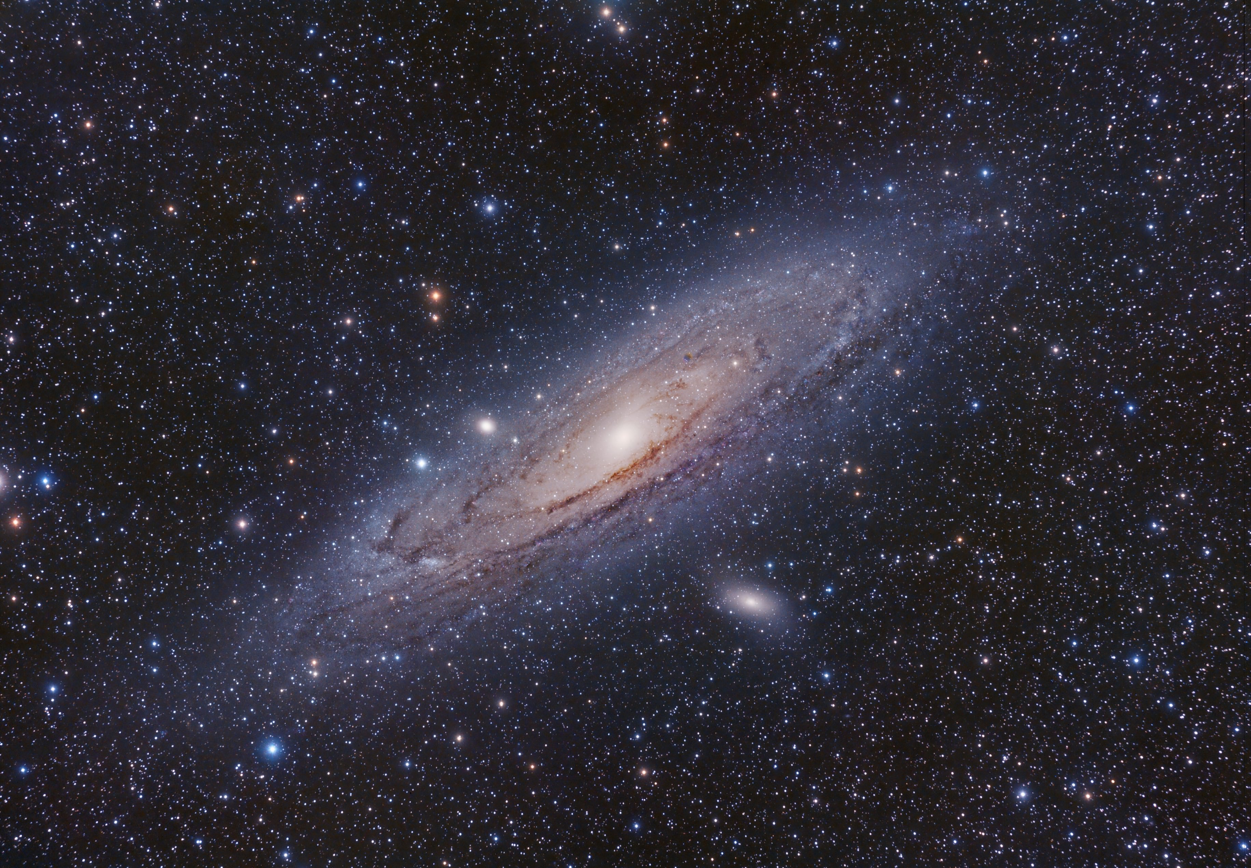
Eliptične galaksije
7 klasa : od E0 (kuglaste) do E7 (izdužene)
nalikuju jezgrama spiralnih bez diska
M32

Slide 20
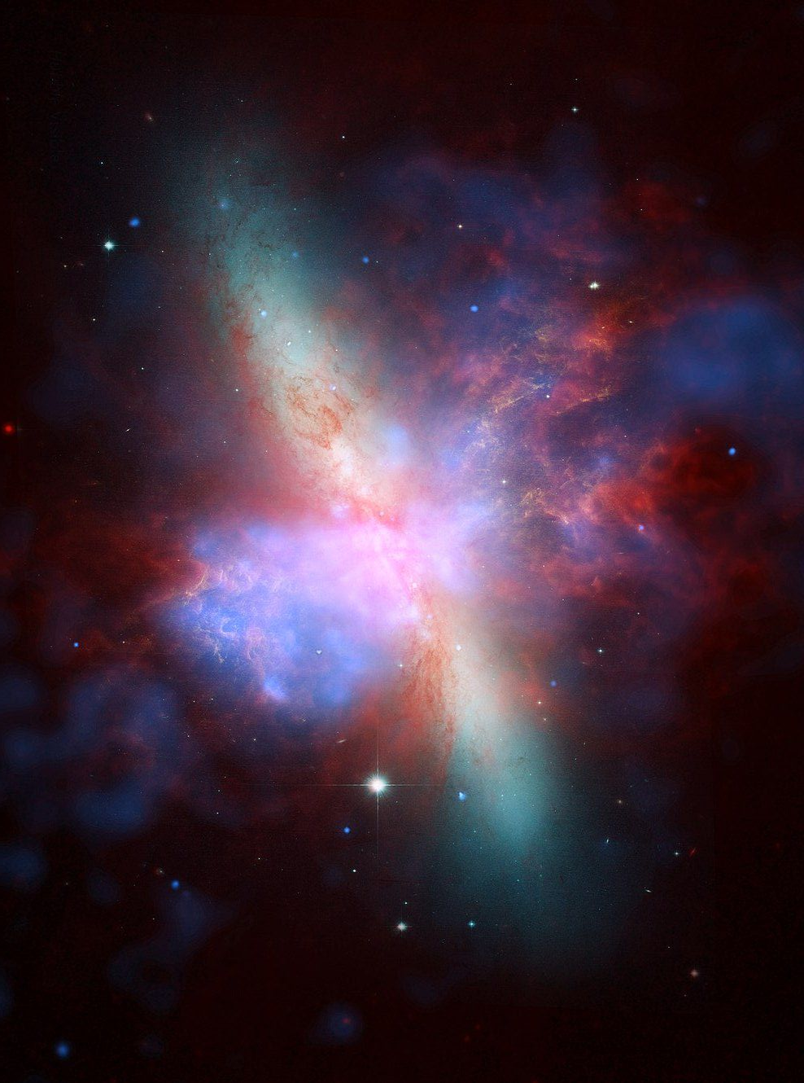
Nepravilne galaksije
podtipovi:
  Irr 1 – velik udio plina; dominacija mladih zvijezda
  Irr 2 –nepravilna struktura zbog neke smetnje
međuzvjezdana tvar → puno novih zvijezda

Slide 21
Teorije o obliku svemira

Slide 22
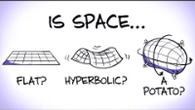

Slide 23

Hvala na pozornosti!

